Slide 1
인공지능 프로그래밍 교육

Slide 2
학습목표
CNN
(Convolutional Neural Network)
신경망이 사물을 인식하는 방법에 대해 알아봅시다.
CNN의 구성요소에 대해 알아봅시다.
CNN의 전체적인 동작 방식을 배워봅시다.

Slide 3
CNN
동물의 신경망과 인공 신경망

Slide 4

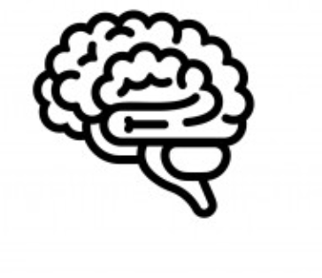
동물이 사물을
인식하는
방법
인공 신경망은 동물의 신경망과 매우 유사하게 이루어져 있습니다. 따라서 인공 신경망을 설명하기에 앞서 동물의 시각 신경망에 대해 알아보도록 하겠습니다.
다음은 동물이 사물을 인식하는 과정입니다.
B. 망막 구조
A. 빛 신호
C. 뇌로 신호 보냄
“사과다!”
빛이 물체에 반사되어 눈 내부에 있는 망막으로 들어옵니다.
망막 구조에는 시각 세포들이 분포되어 있습니다.
시신경으로부터 받은 정보를 바탕으로 뇌는 정보를 해석합니다.
빛이 들어오면 눈에 있는
신경세포가 활성화됩니다.

Slide 5
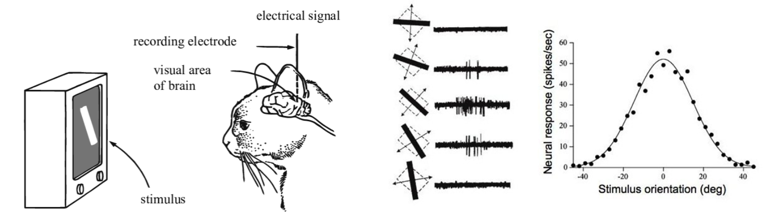
Hubel과 Wisel
의 고양이 실험
뇌는 어떻게 시신경으로부터 들어온 전기신호를 활용해 사물을 인식할 수 있을까요?
1959년 Hubel과 Wisel이 동물이 어떻게 시각을 통해 사물을 인식하는지를 밝혀냈습니다.
아래의 그림은 Hubel과 Wisel이 고양이를 대상으로 진행한 실험에 대한 주요 내용을 나타낸 그림입니다.
이 실험을 간단하게 요약하자면, 동물의 시신경이 특정 패턴에 반응한다는 것입니다.
또한 시각 신경망은 여러 층으로 구성되어 있는데,
각 층은 이전 층의 정보를 활용해 점점 더 복잡한 특징들을 파악한다는 것입니다.

Slide 6








a
A
b
“이건 사각형이야!”
C
c
d
…
D
e
네모 모양 사물을
인식해보자!
…
f
g
최종적인 신호는 뇌로 들어갑니다.
B
h
3층
1층
2층
3층
실험 내용을 더 자세히 설명해 보겠습니다. 동물이 사각형을 보면, 가장 앞단(1층)에 있는 뉴런들은 사각형의 가장 간단한 패턴에 반응합니다.
2층에 있는 뉴런들은 1층에 있는 뉴런들을 활용해 좀 더 복잡한 특징을 인식합니다. 3층에 있는 뉴런도 같은 방식으로 동작합니다.
궁극적으로는 사각형을 인식해 해당 신호를 뇌로 전달합니다. 동물의 신경망은 이러한 방식으로 사각형이라는 복잡한 사물을 인지할 수 있습니다.
Notes:
그림으로 더 자세히 표현하면 다음과 같다 ㅇㅇ
동물이 사각형을 보면, 가장 앞단에 있느 ㄴ뉴런들은 가장 간단한 패턴에 반응하고, 두 번째 층에 있는 뉴런들은 1층에 있는 뉴런들을 활용해 좀 더 복잡하 ㄴ특징 인식
…. -> 궁극적으로 가다보면 사각형을 인식해 해당 신호를 뇌로 전달합니다. 이렇게 사각형이라는 복잡한 사물을 인지하게 도딥니다.
동물의 신경망이 이러한 매커니즘으로 동작한다는 것

Slide 7
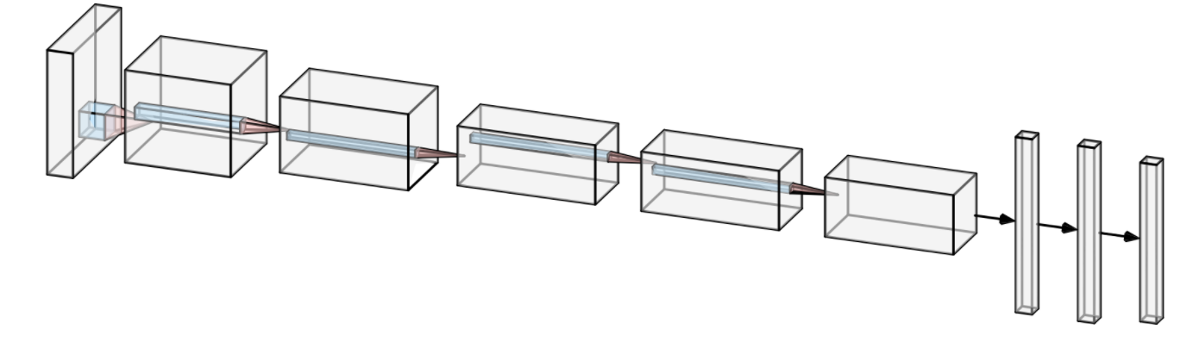
Convolution Neural Network(이하 CNN)는 동물의 시각 신경망과 유사한 점이 많습니다.
우리는 CNN을 활용해 이미지 내 우리가 찾고자 하는 객체가 있는지 없는지를 알려주는 분류(Classification) 알고리즘을 만들 것입니다.
인공 신경망
Convolutional Neural Network

Slide 8
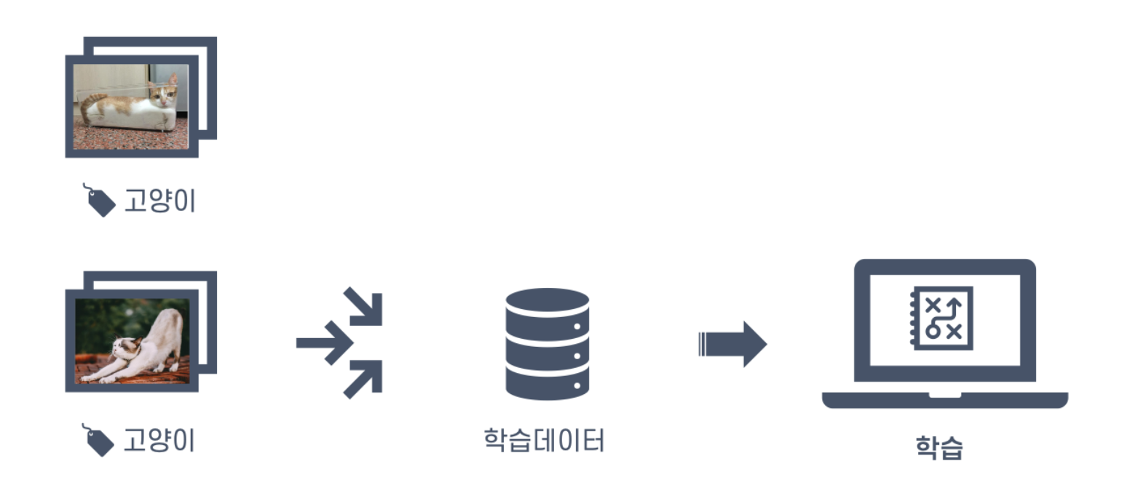
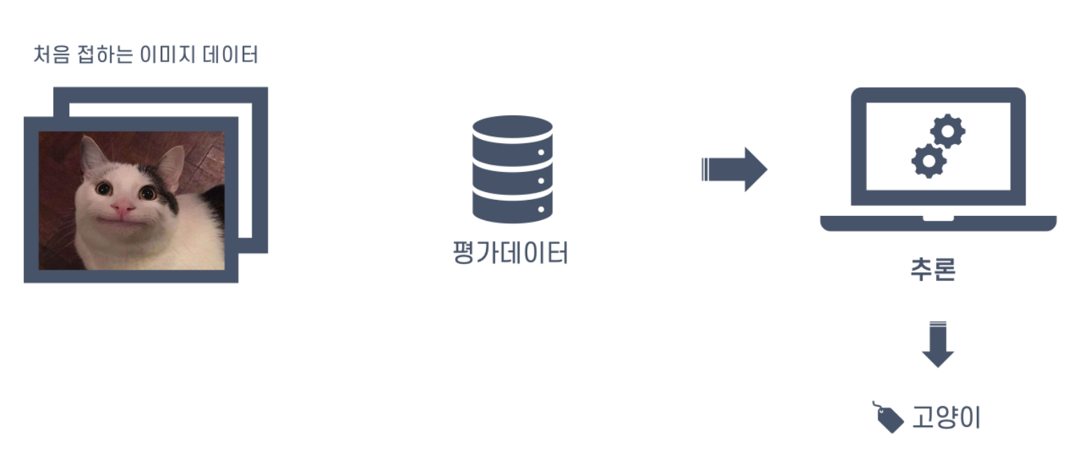

배포
5장에서는 코드를 직접 작성해보며 인공 신경망 모델을 학습시키고 배포하는 과정까지 모두 진행해보도록 하겠습니다.

Slide 9
CNN
CNN의 구성요소 ①: Filter

Slide 10
일반적인
필터의 개념
CNN에는 필터라는 중요한 개념이 존재합니다.
일반적으로 생각했을 때 필터는 우리가 원하지 않는 것을 걸러주는 장치를 의미합니다.
즉 우리가 원하는 특징이 있는 것만 통과 시키고 원하지 않는 것은 통과시키지 않는 것이죠.
필터
일반적인 필터의 개념

Slide 11
CNN에서
필터의 개념
CNN에도 필터라는 중요한 개념이 존재합니다.
CNN에서의 필터는 우리가 알고 있는 필터와 같은 기능을 가지고 있습니다.
CNN에서 filter를 사용해 입력이미지로부터 우리가 원하는 특징들만 통과하도록 설계할 수 있습니다.
Filter
CNN에서의 filter 개념

Slide 12
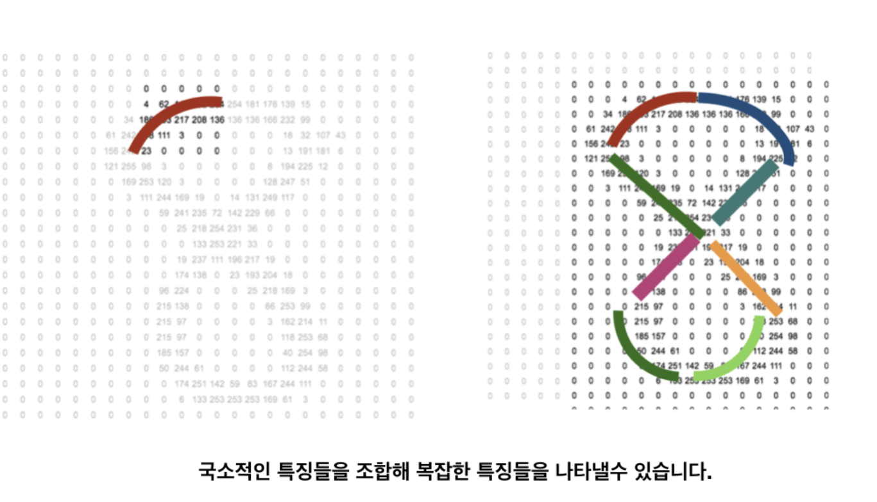
이미지의
특징
필터를 통해 통과시키는 이미지의 특징은 무엇을 의미할까요?
이미지내에서 특징이란 이미지 내의 객체를 인식할 수 있도록 해주는 영역을 의미합니다.
이미지의 특징은 간단한 점과 선의 조합으로 만들어집니다.
그림과 같이 몇개의 곡선과 몇 개의 직선들의 조합으로 우리는 8이라는 숫자를 인지할 수 있게 됩니다.
※ 그렇다면 CNN을 통해 이미지의 특징을 추출하는 원리는 무엇일까요?

Slide 13
CNN
CNN의 구성요소 ②: Convolution 연산

Slide 14
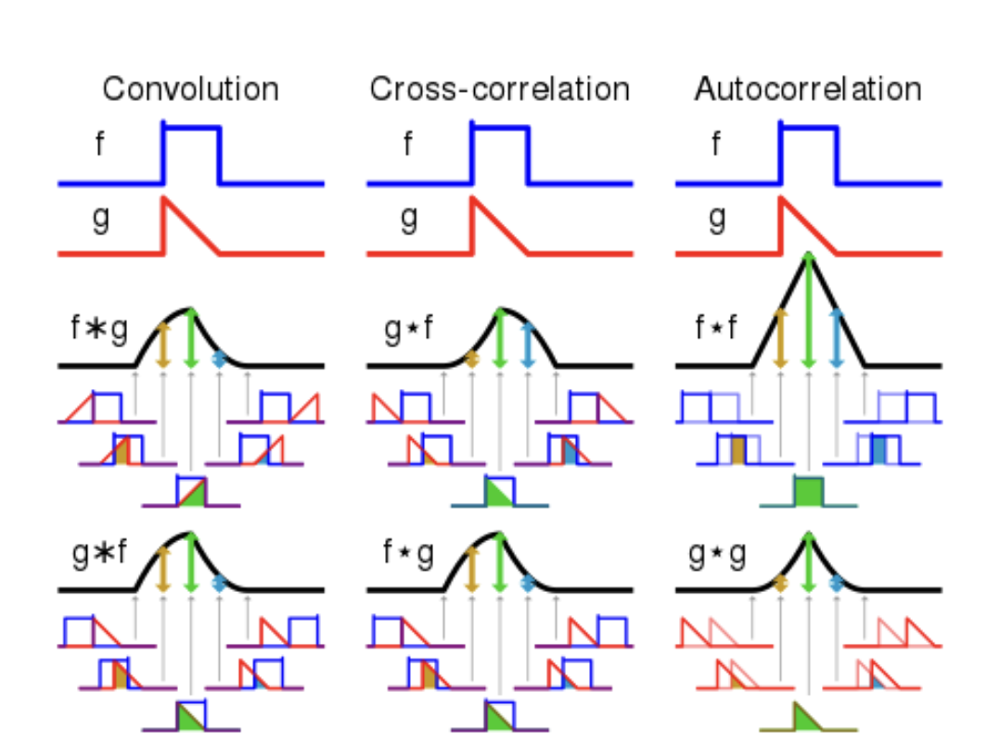
Convolution
연산의 정의
합성곱(合成-, convolution, 콘벌루션)은 하나의 함수와 또 다른 함수를 반전
이동한 값을 곱한 다음, 구간에 대해 적분하여 새로운 함수를 구하는 수학 연산자이다.

Slide 15
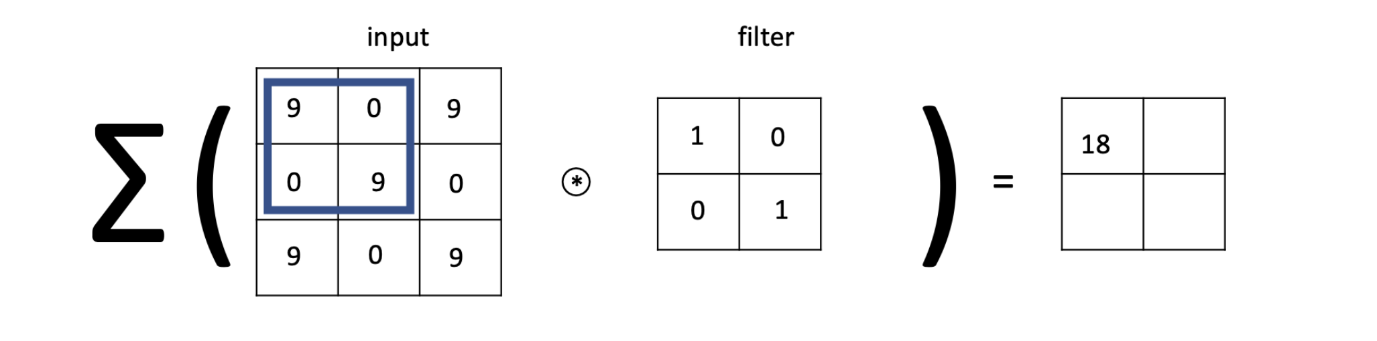
CNN에서의
Convolution
연산
전체이미지와 필터가 있으면 필터는 이미지의 특정 부분에 적용이 됩니다. 필터는 다음 두 가지 연산을 통해 적용이 됩니다.
window: filter로 지정이 된 자리
FMA : Fused Multiply Add (단일 곱셈 누산기)
① Element-wise multiply
② Summation
9 | 0
0 | 9
1 | 0
0 | 1
9x1=9 | 0x0=0
0x0=0 | 9x1=9
9x1 + 0x0 + 0x0 + 9x1 = 18
x
=
window
filter

Slide 16
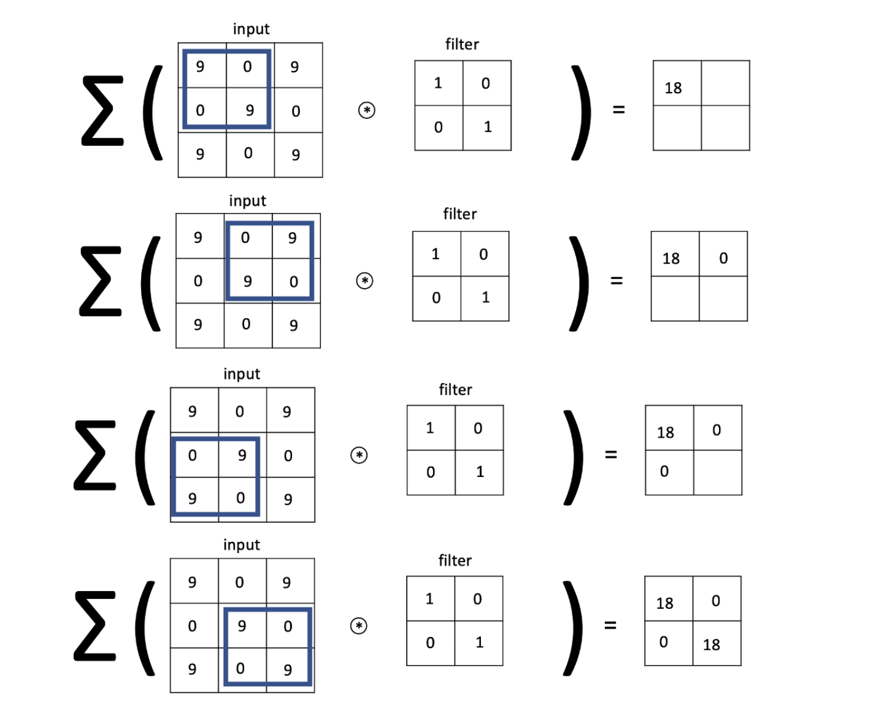
( 9 X 1 ) + ( 0 X 0 ) + ( 0 X 0 ) + ( 9 X 1) = 18
( 0 X 1 ) + ( 9 X 0 ) + ( 9 X 0 ) + ( 0 X 1) = 0
( 0 X 1 ) + ( 9 X 0 ) + ( 9 X 0 ) + ( 0 X 1) = 0
( 9 X 1 ) + ( 0 X 0 ) + ( 0 X 0 ) + ( 9 X 1) = 18

Slide 17
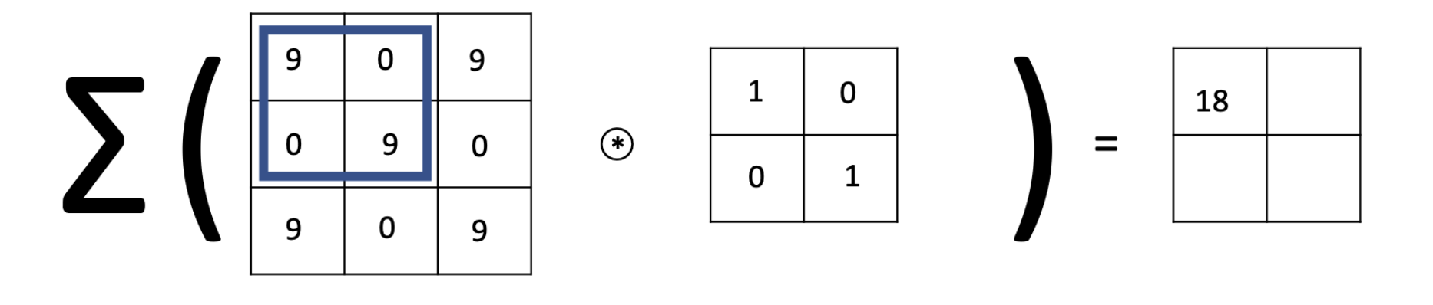
그렇다면 Convolution 연산이 어떻게 이미지의 특징을 추출할 수 있을까요?
이미지의 특징은 기본적으로 점과 선으로 구성되어 있습니다.
아래의 예시를 통해 이미지의 특징을 추출하는 방법에 대해 살펴보겠습니다.
이미지의 특징을
추출하는 방법
input
filter
=
=
input과 filter가 같은 모양을 선을 가지고 있기 때문에
해당 부분은 필터가 원하는 특징이라고 말할 수 있습니다.
따라서 연산 결과로 비교적 높은 값이 도출됩니다.
Notes:
이미지의 특징은 선.
여기에서 선이 어떻게 그어져있나요
0이라는 숫자들은 검정색으로 표현되고 255로 가까워지면 흰색

Slide 18
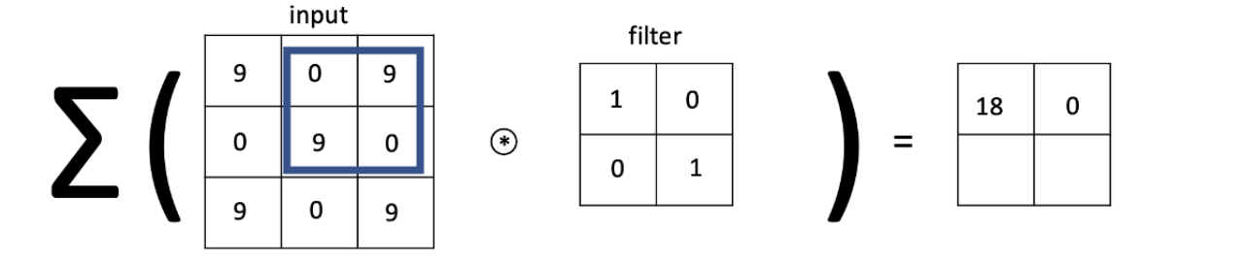
input
filter
=
=
input과 filter가 정 반대의 선(특징)을 가지고 있기 때문에
겹치는 특징이 없다고 말할 수 있습니다.
따라서 연산 결과는 0이 나옵니다.

Slide 19
필터와 window가 매칭되기 때문에 비교적 큰 값이 나옵니다.
필터와 window가 매칭되지 않기 때문에 0이 나옵니다.
필터와 window가 매칭되기 때문에 비교적 큰 값이 나옵니다.
필터와 window가 매칭되지 않기 때문에 0이 나옵니다.

Slide 20

이미지의 특징을
추출하는 예시
아래에 사각형 이미지가 존재합니다.
그리고 세로 모양 필터와 가로 모양 필터가 존재합니다.
Convolution 연산을 진행해 이미지에 각 필터를 적용하면 어떤 결과가 나올까요?
Image
결과
Filter
Image
결과
Filter

Slide 21
CNN
CNN의 동작 방식

Slide 22
CNN의
동작 방식_1
Convolution 연산을 활용해 이미지 내 특정 객체가 있는지 없는지를 확인하는 분류 문제를 해결할 수 있습니다.
아래 그림과 같이 이미지 내에 자동차가 있는지 없는지를 분류하는 문제를 필터와 합성곱 연산의 개념으로 이해해봅시다.
Filter
Image
자동차 이미지 인식
입력한 이미지에서 이러한 특징들이
통과한다면 해당 이미지에 자동차가
있는 것을 인식할 수 있습니다.
자동차가 가지고 있는 여러 가지 특징들 (헤드라이트, 바퀴, 사이드 미러 등) 을 filter로 사용합니다.

Slide 23
CNN의
동작 방식_2
그렇다면 바퀴, 헤드라이트 등 자동차의 특징이 담겨있는 필터는 어떻게 만들 수 있을까요?
이러한 필터를 직접 만드는 일은 매우 어려운 일입니다.
하지만 CNN을 이용하면 우리가 찾고자 하는 이미지 내의 공통적인 특징을 자동으로 찾아
필터를 만들 수 있습니다.
Filter
Filter
Image
?
Image
?
머신러닝 학습
(CNN)
?

Slide 24
CNN의
동작 방식_3
CNN은 자동차가 들어있는 여러 장의 사진과 자동차가 들어있지 않은 여러 장의 사진을 학습합니다. 그리고 자동차의 공통적인 특징들을 가진 많은 양의 필터를 만들어 냅니다.
Filter
Image
머신러닝 학습
(CNN)

Slide 25
CNN의
동작 방식_4
예시의 자동차는 바퀴가 없는 자동차입니다.
비록 바퀴가 없지만 우리는 사진만 보고도 자동차임을 바로 인식할 수 있습니다.
우리는 바퀴만 보는 것이 아니라 사진을 종합적으로 보기 때문이죠.
Filter
이건 어떤 이미지일까요?
Image
“자동차”
우리가 사진을 종합적으로 보듯이 인공지능 또한 사진을 종합적으로 파악하는 알고리즘이 필요합니다.
이를 Convolution을 통과한 결과물에 최종적으로 Fully Connected Layer라는 알고리즘을 추가해 구현할 수 있습니다.
해당 알고리즘은 필터를 통과한 이미지의 특징들을 종합해서, 원본 이미지에 우리가 찾고자 하는 물체가 있는지 판단할 수 있습니다.

